Slide 1
I SENIOR E LA LORO CASA
Survey gennaio 2022

Slide 2
ACTIVE LONGEVITY INSTITUTE
A.L.I. è il primo Osservatorio sulla Longevità e sull’invecchiamento della popolazione italiana;
L’Osservatorio offre consulenza nella realizzazione di eventi sul tema, survey su un panel di proprietà, formazione per Consulenti Finanziari, consulenza aziendale;
www.activelongevity.eu

Slide 3

Casa e longevita’:
COSA NE PENSANO I NOSTRI SENIOR?

Slide 4
IL PANEL
I rispondenti sono per il 69% uomini e per il 31% donne. Per l’87% lavorano ancora e solo il 13% è pensionato. Il 68% degli uomini rispondenti vive una vita di coppia, mentre la percentuale scende al 47% per le sole donne (under 55) e il 50% (over 55) - segnalando una quota maggiore di donne di single o separate, rispetto agli uomini, e una maggiore quota di donne che vivono (da sole) con uno o più figli.
Interessante infatti notare che il 20% del campione totale dice di vivere da solo ma se guardiamo al dato delle sole donne, troviamo un 29% che vivono da sole e il 47% che vive in coppia, mostrando un delta del 24% che probabilmente vive con uno o più figli, contro il 10% degli uomini. Infatti, il 41%, dato medio, ha figli che vivono ancora con il rispondente o dipendono ancora dal rispondente.

Slide 5
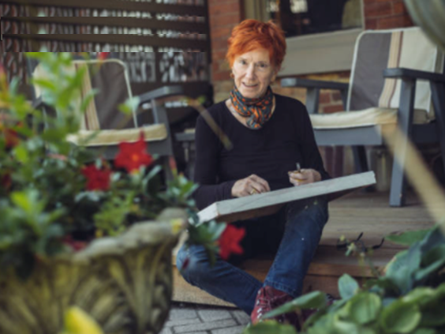
Adeguatezza della propria casa alla vecchiaia avanzata

Slide 6
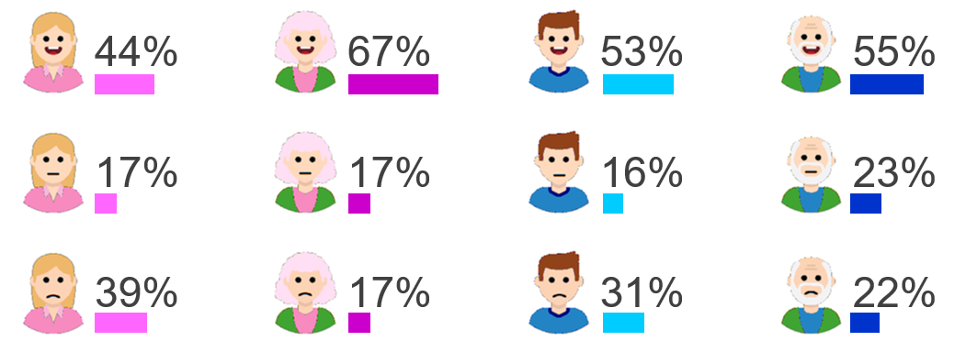
Domanda 1
La sua casa di adesso sarebbe ancora adatta ad ospitarla in sicurezza e comodità a 80-90 anni?
Molto
54%
Poco
27%

Slide 7
27% NO
La prima domanda indaga sull’adeguatezza della propria casa in una prospettiva di longevità di 80/90 anni. Le risposte sono per il 55% molto adeguata e per il 27% poco adeguata. E qui vediamo un primo risultato importante trattandosi di professionisti o pensionati di livello sociale medio-alto: un quarto di loro non ritiene la propria casa adeguata in prospettiva a sostenerli in modo confortevole quando saranno avanti nella vecchiaia.
Lo spaccato delle rispondenti donne risente dell’influenza dell’età: il 39% delle donne sotto i 55 anni, ritengono la propria casa non adeguata, contro il 17% delle donne over 55. Il 31% degli uomini sotto i 55 anni, ritengono la propria casa non adeguata, contro il 22% degli uomini over 55.

Slide 8
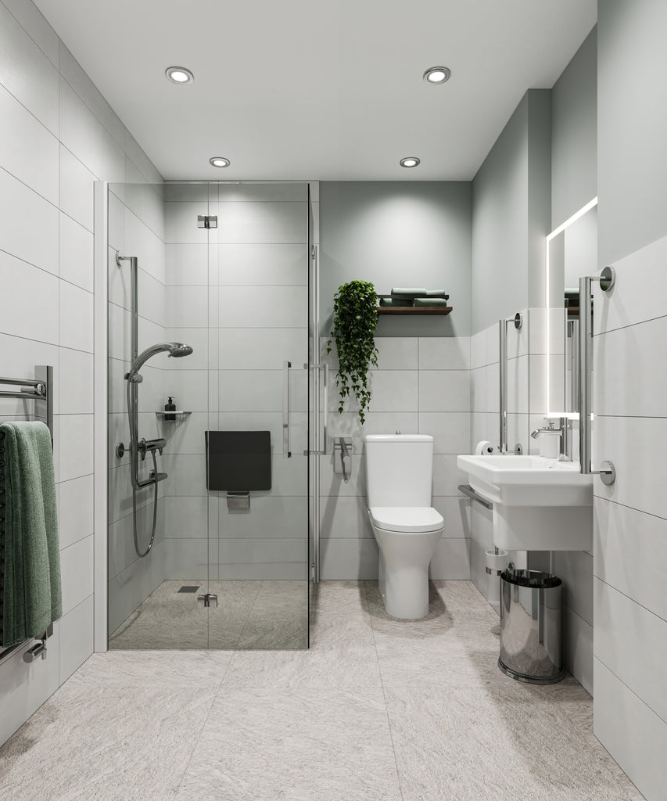
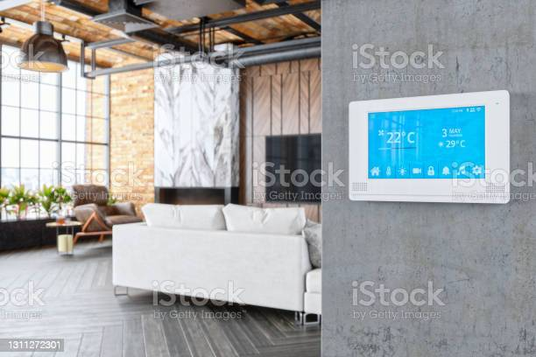
Come deve cambiare la
CASA PER ESSERE ADEGUATA
domotica

Slide 9
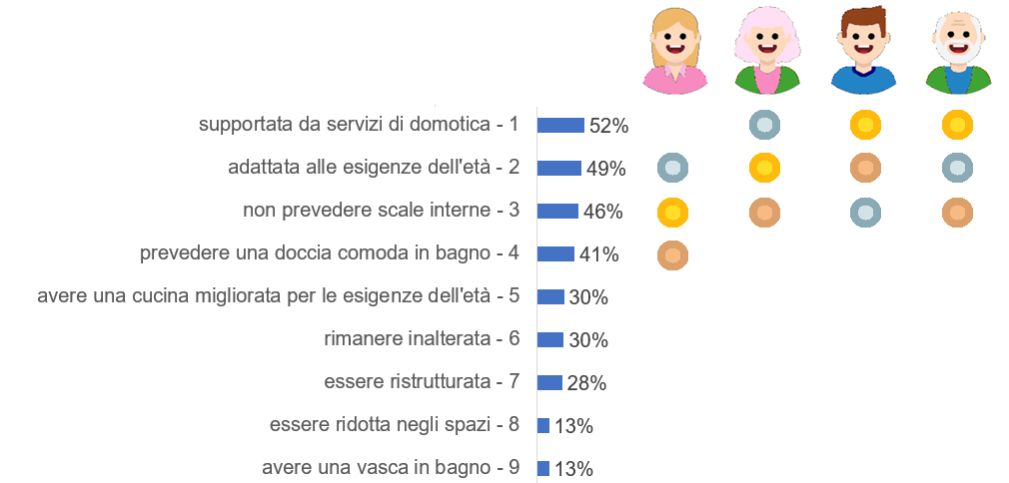

Domanda 2
Secondo lei come dovrebbe eventualmente cambiare la sua casa per essere confortevole in vista di tale longevità

Slide 10
DOMOTICA, DOCCIA,
NIENTE SCALE,
Alla domanda successiva, come dovrebbe eventualmente cambiare la casa per risultare adeguata o più adeguata alle necessità della longevità, al primo posto l’introduzione di servizi di domotica, salvo che per le donne che spostano la domotica al terzo posto privilegiando una più generica necessità di adeguare l’ambiente domestico alla vecchiaia.
Seguono per importanza l’eliminazione di scale e la presenza di una doccia comoda in bagno.
Una riduzione della metratura non guadagna consensi.

Slide 11
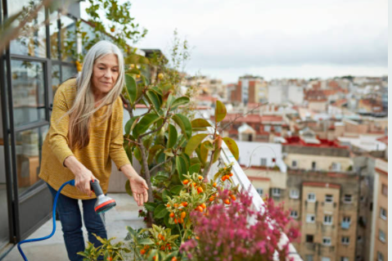
E’ PENSABILE spostarSI?

Slide 12
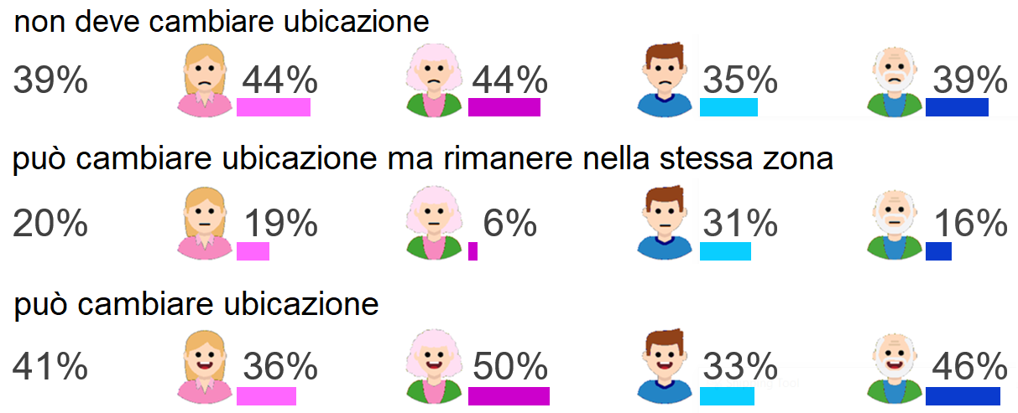
Domanda 3
Quale sarebbe l'ubicazione migliore, secondo lei, della casa per la sua longevità?

Slide 13
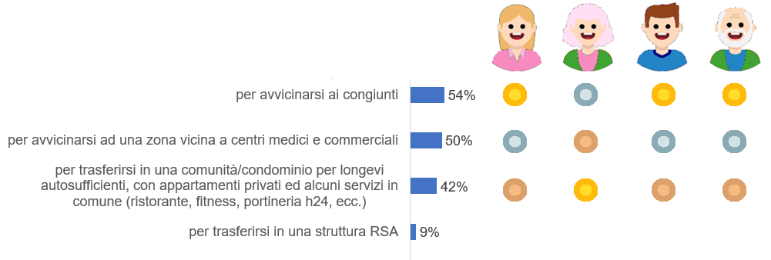
Domanda 4
Sempre parlando della casa di residenti senior, quando è opportuno sportarsi di zona?

Slide 14
SI’ RESTANDO IN ZONA
La terza domanda riguarda l’ubicazione della casa che per la maggioranza dei rispondenti potrebbe cambiare, con una preferenza per il mantenimento della stessa zona. Ma quando ci si potrebbe spostare di zona? E qui vediamo un’interessante differenza: per la maggior parte dei rispondenti per avvicinarsi ai congiunti, mentre per le donne under 55 al primo posto compare “per trasferirsi in una comunità o condominio per senior autosufficienti”. Segno che questa nuova concezione dell’abitare sta guadagnando consensi nella parte più giovani dei senior, tanto più di fronte al consolidarsi della tendenza a una crescita delle famiglie monopersonali.

Slide 15
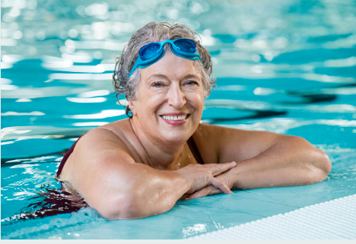
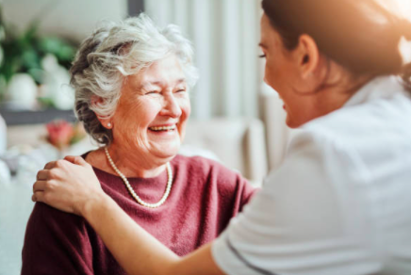
Cosa CI si aspetta dal senior living?

Slide 16
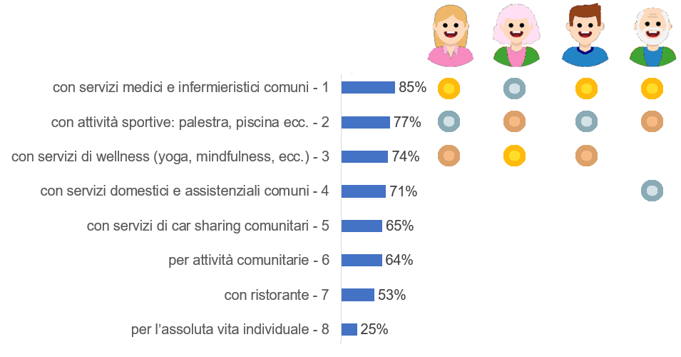
Domanda 5
Secondo lei con quali criteri dovrebbero essere pensate le nuove residenze realizzate per longevi attivi e in buona forma fisica?

Slide 17
SERVIZI MEDICI SU RICHIESTA, SPORT E PRIVACY
A questo punto abbiamo chiesto quali criteri dovrebbero privilegiare le residenze costruite per senior autosufficienti. Al primo posto, per tutti, la presenza di servizi medici e infermieristici, seguono attività sportive (piscina, palestra) e rispetto della privacy (vita individuale).
Un dato interessante: per le donne over 55 al primo posto vengono servizi di wellness: yoga, mindfulness, ecc. La presenza di un ristorante, forse imprevedibilmente, è all’ultimo posto.

Slide 18
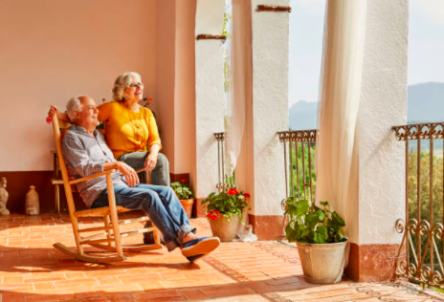
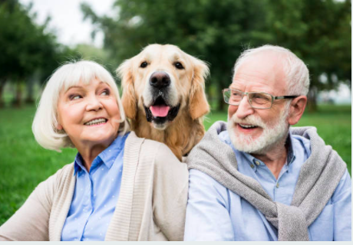
DOVE DOVREBBERO TROVARSI
I SENIOR LIVING?

Slide 19
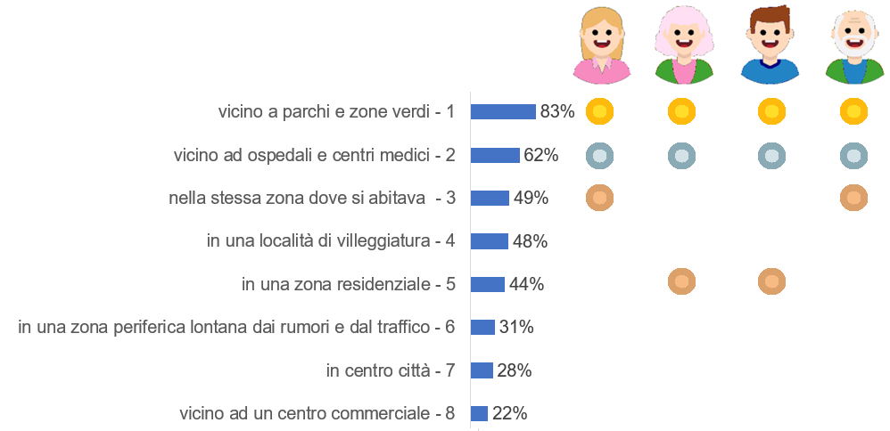
Domanda 6
Quale secondo lei è l'ubicazione migliore delle residenze per longevi attivi e in buona forma fisica:

Slide 20
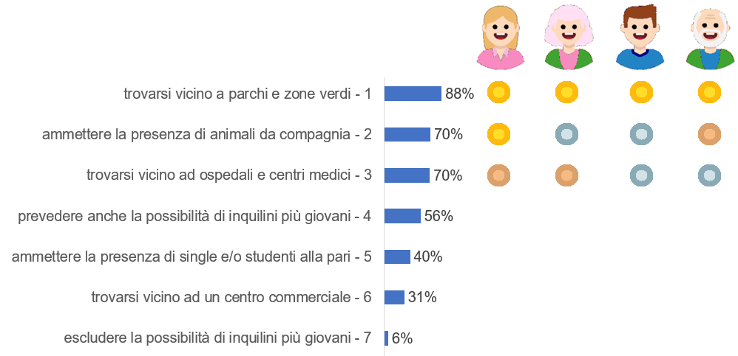
Domanda 7
Condomini, comunità o villaggi realizzati per longevi attivi devono:

Slide 21
NEL VERDE, VICINO A
CENTRI MEDICI
Dove dovrebbero trovarsi queste residenze per senior autosufficienti? Non ci sono dubbi. Per tutti vicino a parchi e zone verdi.
Subito dopo, vicino ad ospedali e centri medici.
Centro città e centri commerciali all’ultimo posto. I rispondenti non disdegnano affatto la presenza di persone più giovani.

Slide 22
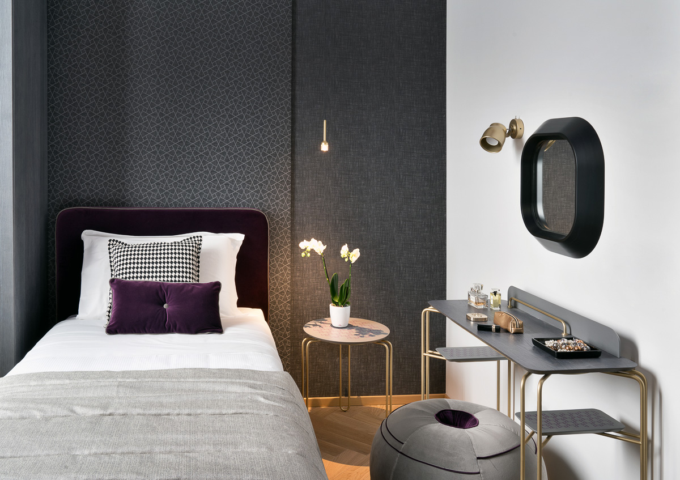
COSA FARE DI UNA CASA
TROPPO GRANDE?

Slide 23
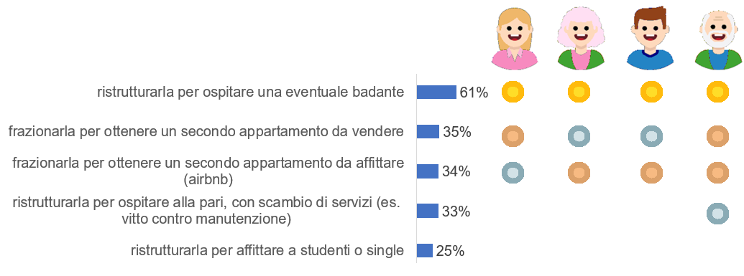
Domanda 8
Nel caso di abitazione più grande delle reali necessità, come pensa che si dovrebbe intervenire in vista della longevità?

Slide 24
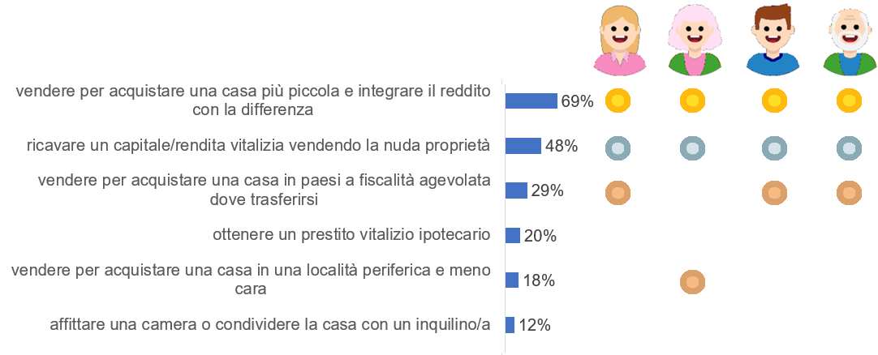
Domanda 9
Possedendo come patrimonio la casa, per ricavarne liquidità in caso di bisogno, i proprietari senior possono:

Slide 25
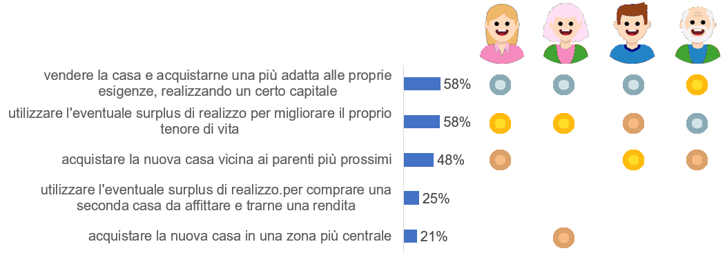
Domanda 10
Nel caso di abitazione più grande delle reali necessità, come pensa che si dovrebbe intervenire in vista della longevità?

Slide 26
Posto per una badante
Abbiamo chiesto ai rispondenti cosa ritengono sarebbe opportuno fare qualora la casa in cui si abita sia più grande delle reali necessità della longevità. All’unanimità la risposta è una ristrutturazione che permetta di ricavare lo spazio per ospitare un’eventuale badante.
L’ipotesi, indagata spesso nei Paesi anglosassoni, di ospitare in affitto una persona giovane, per esempio uno studente o un single, non incontra i favori dei rispondenti.
Nel caso si presenti la necessità di ricavare liquidità dalla propria casa, la maggioranza considererebbe di vendere per trasferirsi in una casa più piccola e usare la differenza di valore per sostenere il proprio tenore di vita. Al secondo posto l’ipotesi di vendita della nuda proprietà.

Slide 27
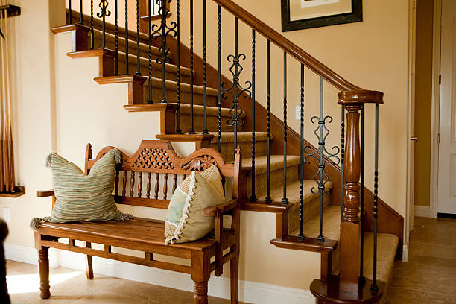
Anziani in pericolo a casa loro

Slide 28
32% SI’
Alla domanda conosce una persona senior la cui casa, secondo lei, potrebbe presentare pericoli per la sua integrità, ora o in prospettiva futura, un terzo dei rispondenti risponde di sì.
Un dato che, associato a quel quarto di rispondenti che considerava inadeguata la propria casa segnala una consapevolezza del rischio che la casa in cui si abita non la sia la più adatta a una vecchiaia inoltrata.

Slide 29
SINTESI DEI RISULTATI
Il primo dato rilevante è nella presenza di un quarto dei rispondenti che non ritengono la propria casa adeguata alla longevità, dato che sale al 44% quando a rispondere sono donne under 55.
Gli ingredienti della casa ideale per un senior attivo sono:
domotica (pur mantenendo il sospetto che sia più un ideale che una necessità reale perché resta il dubbio di quanti saprebbero calare la parola “domotica” in servizi e prodotti precisi)
assenza di scale
presenza di doccia comoda

Slide 30
SINTESI DEI RISULTATI
La possibile necessità della presenza di una badante è tutt’altro che peregrina, tanto che nel caso lo spazio della propria abitazione fosse sovrabbondante rispetto alle necessità, emerge la consapevolezza di doverne ricavare spazio per ospitarne una, quando fosse necessario.
Invece in caso di necessità di ricavare liquidità dalla casa personale emergono la possibilità di vendita e trasferimenti in una casa più piccola, per usare la differenza di valore a sostengo del proprio tenore di vita e, in seconda battuta, la vendita della nuda proprietà.

Slide 31
SINTESI DEI RISULTATI
Appurato che la casa ideale potrebbe anche cambiare ubicazione, un eventuale trasferimento è contemplato, al primo posto, per avvicinarsi ai congiunti.
Per le sole donne under 55 risulta prioritario trasferirsi in una comunità/condominio per senior autonomi.
La domanda che sorge è perché? Perché stanno vivendo le difficoltà di genitori molto anziani di cui spesso sono caregiver o perché sono più consapevoli della longevità femminile che verosimilmente le porterà a vivere gli ultimi anni da sole? Questo la ricerca non ce lo dice, sarà l’oggetto di un’altra survey.

Slide 32
SINTESI DEI RISULTATI
Le residenze per senior autonomi ideali dovrebbero offrire:
Presenza di servizi medici-infermieristici
Palestra/piscina (yoga e mindfulness per le donne over 55)
Vicinanza a parchi e zone verdi
Vicino a centri medici

